Slide 1
🎬 动漫数据分析
基于 MyAnimeList 数据集的完整数据分析
《数据分析应用》期末综合任务

Slide 2
目录
1. 研究背景与问题定义
2. 数据来源与字段说明
3. 数据清洗与预处理
4. 探索性数据分析（EDA）
5. 特征工程与建模
6. 模型评估结果
7. 聚类分析
8. 大模型辅助分析
9. 结论与建议

Slide 3
一、研究背景与问题定义
📌 研究背景：
• 全球动漫产业快速发展，MyAnimeList 积累了海量用户行为数据
• 数据驱动的分析可以揭示动漫市场的规律和趋势
🎯 核心问题：
1. 哪些因素最显著地影响动漫评分？
2. 能否基于特征预测评分？
3. 能否将动漫自动分群？各群体有什么特征？

Slide 4
二、数据来源与字段说明
📊 数据概况：
• 来源：MyAnimeList 平台公开数据
• 规模：15,000 行 × 20 列
• 时间跨度：1961 - 2025 年
📋 核心字段：
番名、分数、类型、主题、受众群体、视频类型、集数、
年份、工作室、源材料、时长、人气排名、收藏、关注人数、社区成员数

Slide 5
三、数据清洗与预处理
🔧 清洗步骤：
1. 时长字段转换："24分钟" → 24（数值）
2. 多值列拆分：类型、主题拆分为列表
3. 缺失值处理：集数用中位数填充，分类列用"Unknown"
4. 删除高缺失列：季节（68.8%空）、年份和季节
5. 删除关键字段缺失行
✅ 清洗结果：4,562 行 × 22 列（原 15,000 行）

Slide 6
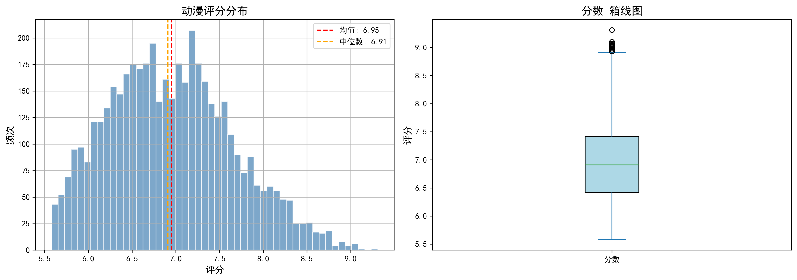
四、EDA — 评分分布
📊 评分分布特征：
• 均值：6.95，标准差：0.71
• 集中在 6.0-8.0 区间
• 极端高分（>9.0）和低分（<5.0）较少

Slide 7
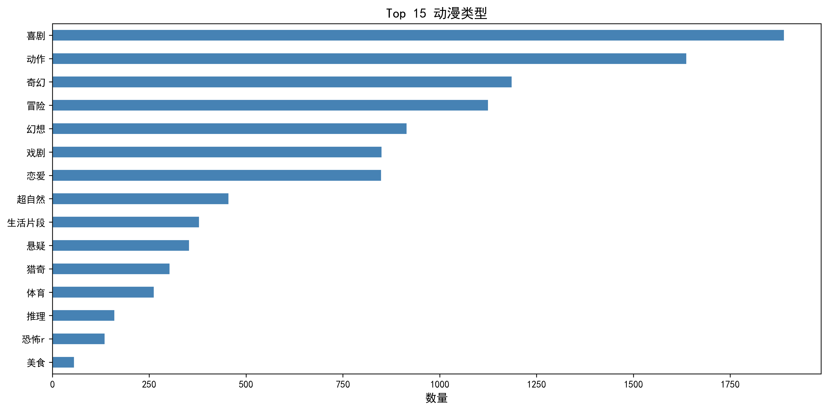
四、EDA — 类型分布
📊 Top 5 类型：
• 喜剧（1157部）→ 动作（353部）→ 幻想（417部）
• 冒险（205部）→ 奇幻（184部）
💡 很多动漫是多种类型组合

Slide 8
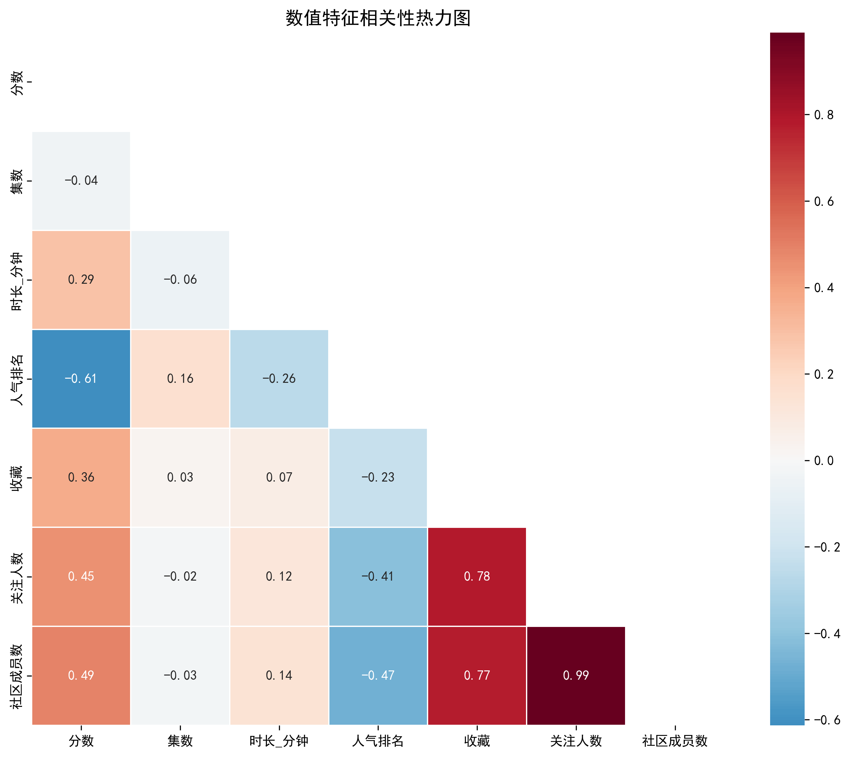
四、EDA — 年份趋势与相关性
📈 年份趋势：2010年后产出显著增加
🔥 相关性：收藏数、关注人数、社区成员数高度正相关

Slide 9
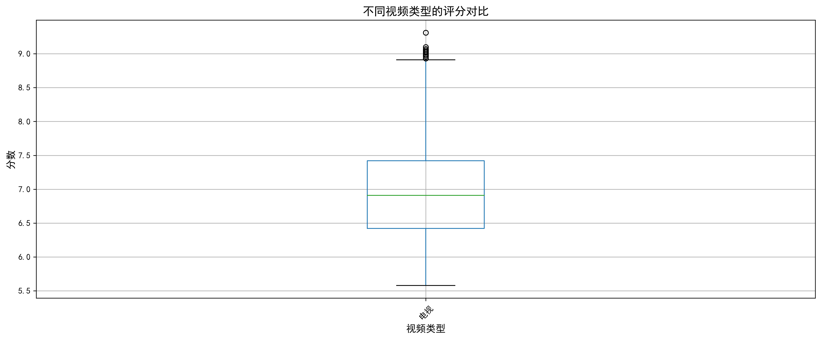
五、可视化 — 视频类型与源材料
📺 视频类型：电视动画和电影评分分布集中
📖 源材料：漫画改编和原创是两大主要来源

Slide 10
六、特征工程
🔧 特征构建（共28个特征）：
数值特征（9个）：集数、时长、人气排名、收藏、关注人数等
编码特征（4个）：视频类型、源材料、受众群体、年龄适度
类型特征（15个）：Top 15 类型的 one-hot 编码
➕ 人气综合得分（加权归一化）
➕ 番龄、是否经典、年代分箱

Slide 11
七、建模结果
🏆 模型对比：
模型 | RMSE | MAE | R²
LinearRegression | 0.4946 | 0.3905 | 0.5485
Ridge | 0.4945 | 0.3905 | 0.5486
Lasso | 0.5007 | 0.3968 | 0.5372
RandomForest | 0.3964 | 0.3003 | 0.7100
GradientBoosting | 0.3863 | 0.2923 | 0.7246

Slide 12
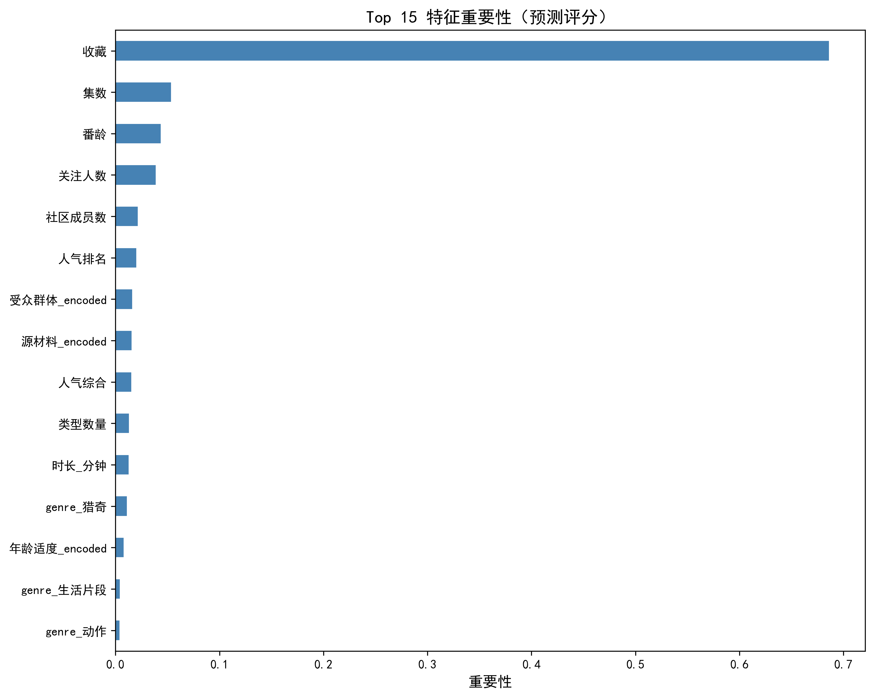
七、特征重要性
🔑 最重要特征：收藏数（69%）
• 其次：集数（5.4%）、番龄（4.4%）、关注人数（3.9%）
• 说明：用户行为数据比内容属性更能预测评分

Slide 13
八、聚类分析
🔬 K-Means 聚类（K=4）：
聚类 | 数量 | 平均评分 | 平均收藏 | 特征
聚类0 | 1035 | 6.50 | 38 | 长尾基础作品
聚类1 | 1912 | 6.94 | 1242 | 普通流行作品
聚类2 | 1484 | 7.13 | 1460 | 主流优质作品
聚类3 | 131 | 8.16 | 44903 | 现象级爆款

Slide 14
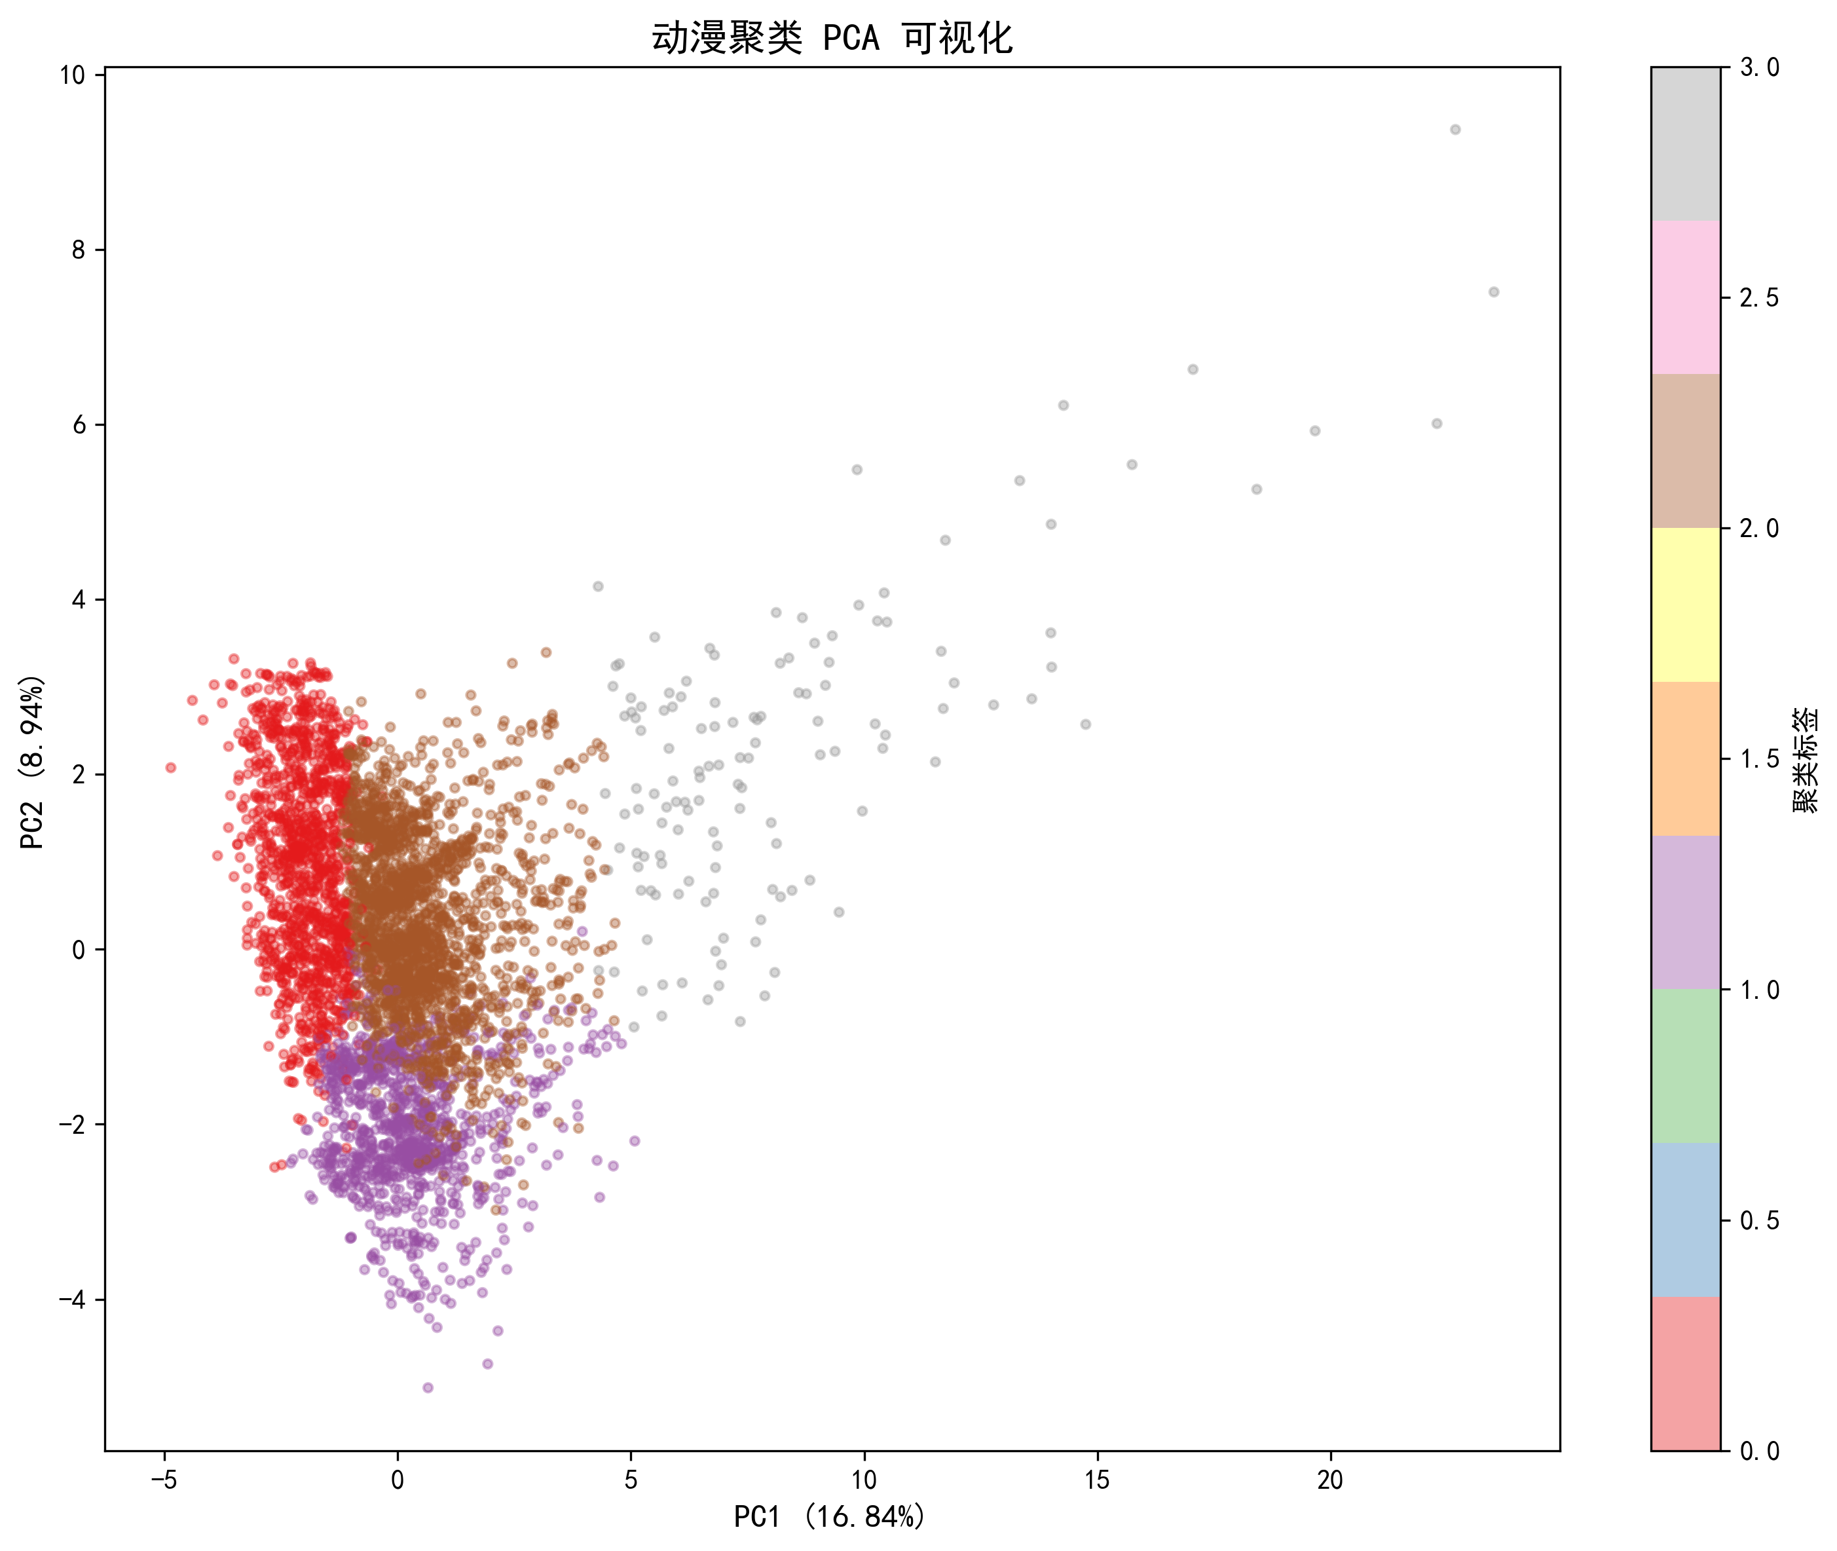
八、聚类 PCA 可视化
💡 市场呈金字塔结构：2.9%头部 → 36%腰部 → 22.7%长尾

Slide 15
九、大模型辅助分析
🤖 使用阿里百炼 DashScope API（kimi-k2.6）
📋 分析内容：
• 对分析结果生成结构化总结
• 多 temperature 对比（0.2 / 0.7 / 1.2）
💡 结论：
• temperature=0.2 最客观，适合数据分析报告
• temperature=1.2 输出更随机，可能偏离数据
✅ 详见 output/llm_analysis.json 和 llm_multi_temperature.json

Slide 16
十、核心结论
✅ 1. 收藏数是预测评分的最强特征（重要性69%）
✅ 2. GradientBoosting 模型 R²=0.72，能解释72%评分变异
✅ 3. 动漫市场呈金字塔结构：头部2.9%、腰部36%、长尾22.7%
✅ 4. 喜剧、动作、奇幻是最主流类型组合
✅ 5. ToeiAnimation、Sunrise 产量最高，但产量≠评分

Slide 17
十一、不足与改进
⚠️ 局限性：
• 数据缺失：受众群体70%、年份68%
• 特征局限：未纳入导演、编剧、声优等
• 模型 R²=0.72 仍有提升空间
🔮 改进方向：
• 补充外部数据（制作经费、播出平台等）
• 尝试深度学习模型
• 引入文本分析（评论情感、简介关键词）

Slide 18
感谢聆听！
Q & A

